Slide 1
Введение в pandas
🐼

Slide 2
Что такое Pandas
С официального сайта:
pandas is a fast, powerful, flexible and easy to use open source data analysis and manipulation tool,
built on top of the Python programming language.

Slide 3
Что такое Pandas
Библиотека для работы с данными. Умеет быстро обрабатывать в памяти компьютера большие файлы, открывать много форматов и считать метрики/строить графики/проводить исследования
!pip install pandas (если ставили jupyter - все уже установлено)

Slide 4
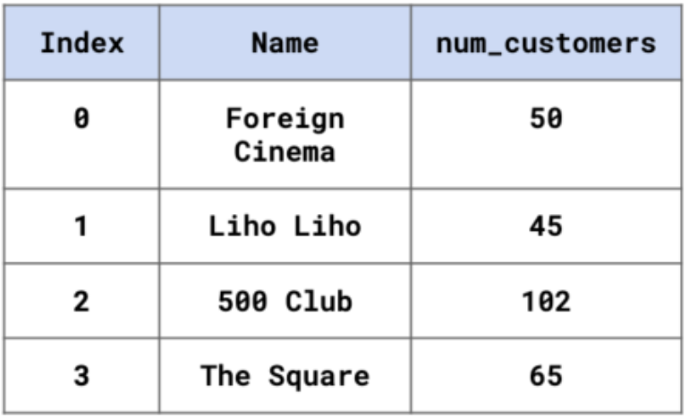
Датафрейм и Серия
Пандас работает с собственными структурами данных - Series и Dataframe.
Series - похожи на List, идейно - одномерная структура данных
Dataframe - набор серий, идейно - многомерная структура данных
Датафрейм напоминает из себя excel-таблицу
(а также легко из нее создается и в нее
сохраняется)

Slide 5
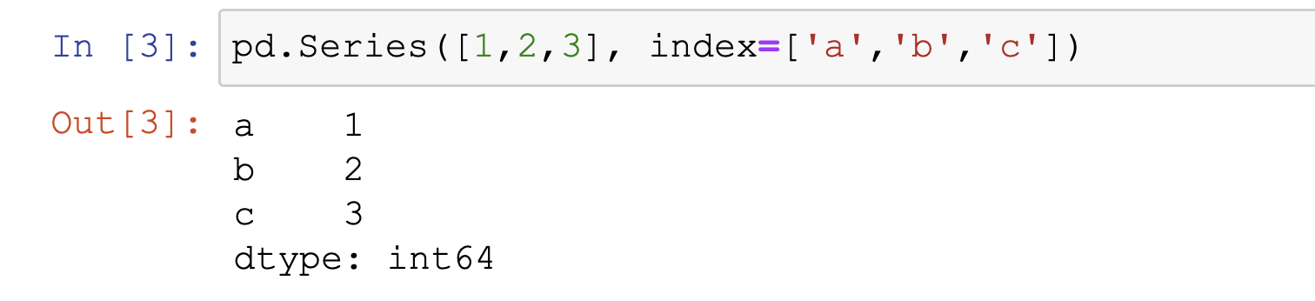
В чем отличие Series от list
У Series есть индекс - что-то похожее на ключ в словаре.
У Dataframe тоже есть индекс, а еще название колонок (прямо как в csv) - можно работать не с каждым значением, а сразу со всей колонкой

Slide 6
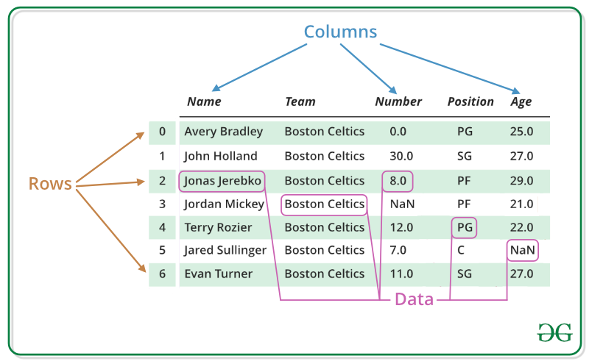

Slide 7
Зачем нам Pandas
Очень удобно работать с табличными данными
Проще работать с таблицами, чем построчно
Благодаря векторизации работает быстрее словарей и списков

Slide 8
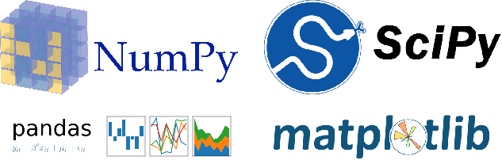
Что еще можно делать с Pandas и датафреймами
Рисовать графики
Считать статистики, проводить исследования
Проверять гипотезы, проводить a/b
Готовить данные для ML

